Slide 1
Mil CERT Inventar
Olivier Girard
David Graf

Slide 2
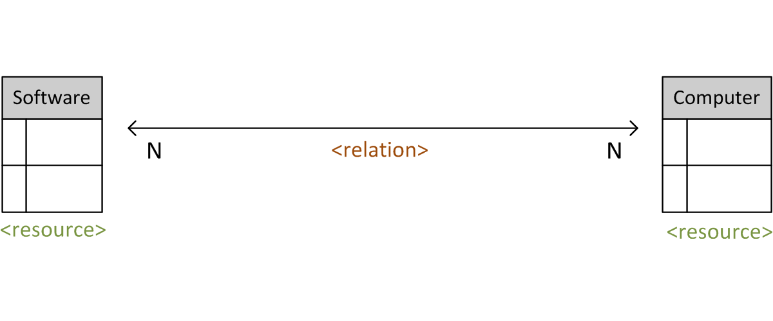
Übersicht
"tables" ist eine generische Tabellenapplikation :
DB
(MySQL)
WebServer
(PHP)
View
(JavaScript)
SQL
REST / Ajax

Slide 3
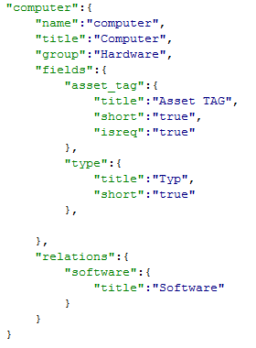
Schema (JSON)
Alle Tabellen, Relationen und deren View Attribute (z.B. Labels) werden in einem JSON File definiert: <tables>/public/data/resources.json
JavaScript (View)
reads
dynamic (config always)
PHP (DB access)
reads
reads
sqlgenerator.php
MySQL (Data)
SQL
static
(config once)

Slide 4
Open Points / Growth Potential
Validierung / Bessere Typunterstützung
Kardinalitäten / Constraints
Import CSV / Excel
Suchfunktion (global)
Reporting
Tabellenmutationen aus Browser
Automatische Datenmigration

Slide 5
tables Projekt bei GitHub.com
Gmail (http://mail.google.com)
account : tablesproject@gmail.com
password : swissarmy2011
GitHub (http://www.github.com)
login : wksoldier
password : swissarmy2011
Git repository
git@github.com:wksoldier/tables.git
https://github.com/wksoldier/tables
siehe
<tables>/docs

Slide 6
URLs für Entwickler
Version Control : siehe letztes Slide
Dev Environment :
http://www.apachefriends.org/en/xampp.html (XAMPP: Apache, PHP, MySQL, etc.)
http://www.eclipse.org/pdt/ (Eclipse für Web, d.h. PHP/JavaScript)
http://www.eclipse.org/egit/ (Eclipse Plugin für Git)
Hilfe :
https://developer.mozilla.org/en/javascript (JavaScript)
http://jsonlint.com/ (JSON Validator)
http://jquery.com/ (jQuery, jQuery UI, Plugins)

